Slide 1
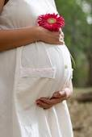
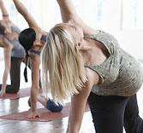

الرياضة ومشاكل المرأة الحامل

Slide 2

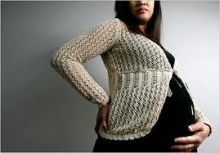
تعاني المرأة الحامل من تغيرات فسيولوجية وتشريحية أثناء فترة الحمل مما يسبب لها المشاكل البدنية منها على سبيل المثال آلام الظهر وزيادة الإطالة في الأربطة وآلام مفصل الركبة وتجمع السوائل.
1-آلام أسفل الظهر البسيط:
*من الملاحظ أن معظم النساء الحوامل يعانين من آلام في منطقة أسفل الظهر سواء مع بداية أو نهاية فترة الحمل
والسبب تغيرات تشريحية التي تحدث ومن أهمها تغير مركز ثقل الجسم إلى أعلى والأمام مما يؤدي إلى زيادة الانحناء القطني.

Slide 3
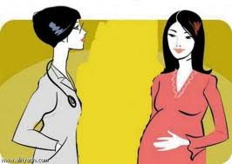
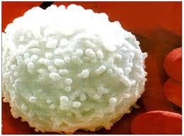
*وتحتاج المرأة في هذه الحالة إلى استشارة طبيب العظام للتأكد من سلامة قوة الأعصاب والخلو من أي التهابات. بالإضافة إلى فحص عدد من كريات الدم البيضاء وسرعة الترسيب في الدم.

Slide 4
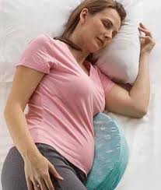
يشير الدكتور فريد مان أن ظاهرة آلام الظهر تنقسم إلى نوعين:
الأولى: ترتبط بخلل في الأعصاب . والثانية: بسبب مشاكل في الجهاز العضلي والعظمي .
*وينصح المرأة الحامل ب:
1- اتخاذ الأوضاع القوامية الصحيحة في الجلوس.
2- استخدام مخدة أسفل الظهر.
3- تجنب الوقوف لفترة طويلة.

Slide 5
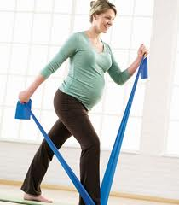

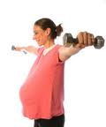
4- العمل على عدم زيادة الوزن الذي هو السبب المباشر في حدوث ألام الظهر.
5- حمل الأثقال بطريقة صحيحة.
6- المواظبة على أداء تمرينات تعديل الانحناء القطني وإطالة عضلات خلف الفخذ.
7- تقوية العضلات العاملة على العامود الفقري والحوض مع زيادة تحملها.

Slide 6
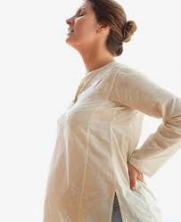

يجب على المرأة الحامل مراعاة الحرص الزائد عند أداء تمرينات الإطالة
وأضاف الدكتور أيضا أن العوامل والظروف التي تحيط بالمرأة الحامل وتكون سببا في إحداث آلام الظهر
هي ارتداء الكعب العالي ونوع الكراسي المستخدمة في المنزل أو السيارة .

Slide 7
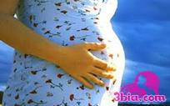
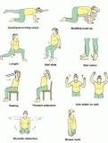
2- الإطالة الزائدة في أربطة المفاصل :
*أن سبب ارتخاء أربطة المفاصل في الحوامل هو الراحة الزائدة وإفرازهن لهرمون البروجسترون.
*وقد تزداد درجة الارتخاء في المفاصل والأربطة بشكل يؤدي إلى انفصال جزئي في سطح عظمة العانة أو التهاب بها.

Slide 8
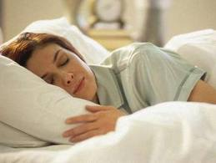

*ولعلاج الالتهاب البسيط لعظمة العانة :
1- استخدام العكاكيز الزاندة أثناء التحرك .
2- الراحة في السرير.
3- وضع ثلج على منطقة الالتهاب .
4-تناول العقاقير المخففة للألم.
*لعلاج الالتهاب المتقدم يجب رقود المريض في المستشفى مع ربط عظمتي العانة بسنادات لتجنب حدوث الدوران في منطقة الحوض.

Slide 9
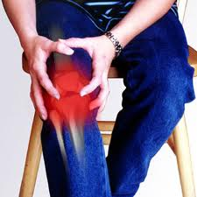
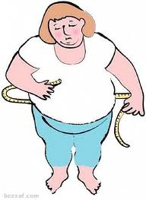
3- آلام الركبة:
*هي من أكثر المشاكل الصحية التي تواجه المرأة الحامل الحامل بسبب الزيادة في الوزن المصاحبة لفترة الحمل وضعف الأربطة العاملة على مفصل الركبة الناتج عن قلة الحركة وعدم ممارسة النشاط البدني.

Slide 10
*ويتركز العلاج حول استخدام السنادات ذات الفتحات العليا لاحتواء غطاء الركبة وتثبيتها في مكانها.واستخدام الثلج والعكاكيز لمدة لا تقل عن 6أسابيع وأداء تمرينات القوة للعضلات والأربطة العاملة على المفصل.
*وعلى المرأة الحامل أن تعمل على خفض نسبة ثقلها الواقع على مفصل الركبة وذلك عن طريق الجلوس على مقعد أكثر ارتفاعا.

Slide 11
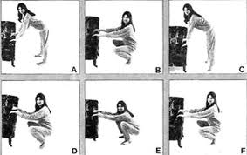

Slide 12
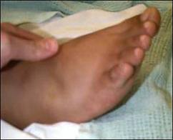
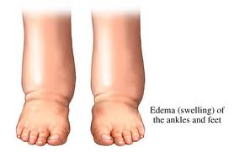
4- تجمع السوائل:
*وهو من الأعراض الشائعة والمنتشرة بين الحوامل فنسبة من 60 -70 % من السيدات تظهر عليهن علامات الورم في الرجلين والقدمين بسبب الضغط المستمر من الجنين على الأوعية الدموية في منطقة الحوض
خلال مراحل نموه مما يؤدي إلى زيادة تجمع السوائل في الأطراف السفلى.
*والعلاج في هذه الحالة بسيط جدا وهو رفع الرجلين إلى أعلى مما يقلل من تجمع هذه السوائل ويزيل التقلصات وآلآلام.

Slide 13
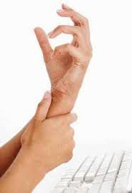
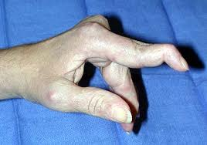
5- ظاهرة انضغاط الأعصاب:
*والأكثر شيوعا هو انضغاط العصب المار في منطقة الرسغ.
*والعلاج في هذه الحالة : ثلج,وسندات لتثبيت مفصل الرسغ في وضع الثني لأعلى مع تجنب الثني لأسفل في الليل.
وتمرينات المرونة للأصابع وإذا لم تتحسن الحالة فيمكن حقن المنطقة المجاورة للعصب.

Slide 14
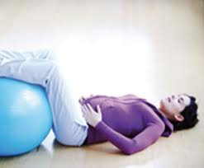
ويمكن العلاج في هذه الحالة مشابها لما يتبع مع أي فرد أخر .سندات خلفية في الليل لتثبيت مفصل القدم وفي بعض الأحيان قد تحتاج الحالة إلى جراحه يقررها الطبيب.
الأنشطة البدنية التي تناسب المرأة الحامل:
*في الحقيقة يجب على المرأة الحامل بشكل عام تجنب الأنشطة البدنية ذات الحمل العالي مثل الكره الطائرة كرة السلة والتزحلق على الماء أو الجليد والغطس تحت الماء.

Slide 15
*كما يجب ملاحظة أن الهبوط من مرتفع عالي يشكل خطورة على صحة المرأة الحامل والجنين فركوب الدراجة أو الخيل مع احتمال السقوط من عليها سوف يؤدي إلى مشاكل غير متوقعة.

Slide 16
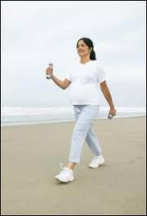
*كذلك على المرأة الحامل أخذ الحذر والحيطة عند أداء التمرينات البدنية باستخدام الأثقال وان كانت هذه التمرينات سوف تسهم في تنمية القوة وتساعد على الاحتفاظ بالقوام السليم الجيد خلال فترة الحمل الذي يتميز بكثرة الأوضاع الخاطئة والزيادة في الوزن إلا أن بعض تمرينات الأثقال سوف تضع المفاصل في درجة امتداد كبيرة مما يشكل ضغطا زائدا على أربطة المفاصل وبالتالي يجب الابتعاد عن أدائها.

Slide 17
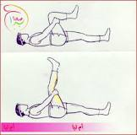
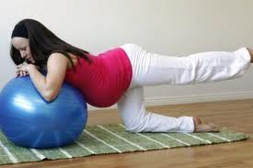
*بل يجب الاحتفاظ بوزن الثقل الذي تم التدريب به من بل ولا داعي لزيادته خلال فترة الحمل وخاصة في الشهور النهائية منه.
*وأخيرا يمكن القول بأن معظم السيدات الحوامل يستطعن وبنجاح أن يمارسن الأنشطة البدنية أثناء
فترة حملهن بدون أية مشاكل ولكن بعد استشارة الطبيب المعالج.

Slide 18


*أما في حالة ظهور أي أعراض طبية غير عادية
فيجب أن يتم العلاج مثل ما هو متبع مع أي مريض أر إلا في حالة استخدام الأدوية الطبية حيث يعمل الطبيب
المعالج على دراسة جميع الاحتمالات قبل وصف أي دواء وخاصة أثناء الأثنى عشر أسبوع الأولى من الحمل.

